Slide 1
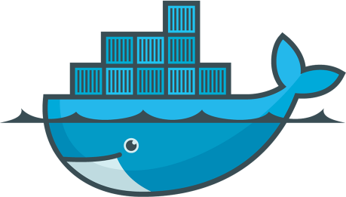
What is Docker?

Slide 2
What is Docker?
스마트페이먼트팀
김혜진 연구원

Slide 3
INDEX
01
What is Infrastructure?
- 시스템 기반의 기초 지식
02
What is Linux?
Linux 기초 지식
03
What is Container?
가상화 기술의 발전 과정과 Container 가상화
04
What is Docker?
Docker의 이록적 지식과 Docker Workflow

Slide 4
What is Infrastructure?

Slide 5
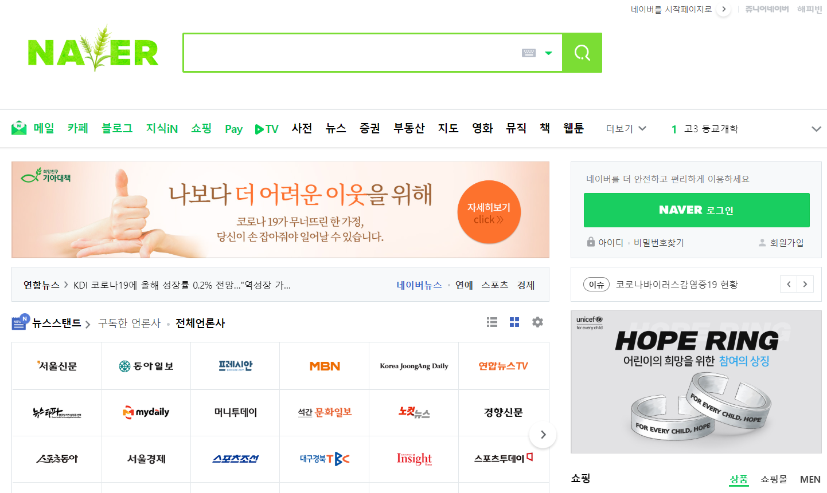
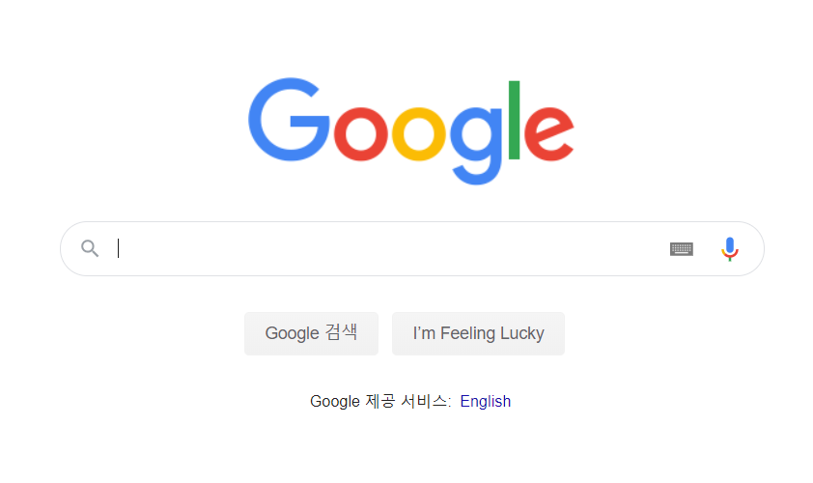





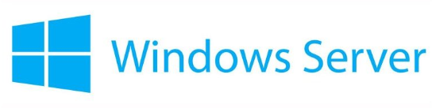
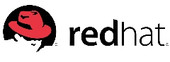

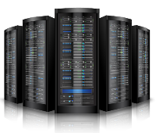
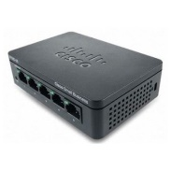
시스템 기반
- Application을 가동시키기 위해 필요한 하드웨어나 OS, 미들웨어, 등과 같은 인프라
Application
Middleware
OS
Hardware/Network
Notes:
① 하드웨어 (Hardware)
- 시스템 기반을 구성하는 물리적 요소
- 서버 장비 본체, 데이터 저장을 위한 스토리지, 전원 장치 등
② 네트워크 (Network)
- 컴퓨터들이 통신 기술을 이용하여 그물망처럼 연결된 통신 이용 형태
(서로 다른 두 대 이상의 컴퓨터들을 연결하고 서로 통신 할 수 있는 것)
③ OS (Operation System)
- 운영체제, 시스템 소프트웨어
- 하드웨어를 관리할 분 아니라 Application을 실행하기 위하여
하드웨어의 추상화 플랫폼과 공통 시스템 서비스를 제공하는
시스템 소프트웨어
- 하드웨어나 네트워크 장비를 제어하기 위한 기본 소프트웨어
- 하드웨어의 리소스나 프로세스를 관리
④ 미들웨어 (Middle Ware)
- 서버 OS 상에서 서버가 특정 역할을 다하기 위한 기능을 갖고 있는
소프트웨어

Slide 6
시스템 기반 – 하드웨어 (Hard Ware)
시스템 기반을 구성하는 물리적 요소
서버 장비 본체, 데이터 저장을 위한 스토리지, 전원 장치 등
Application
Middleware
OS
Hardware/Network
Notes:
① 하드웨어 (Hardware)
- 시스템 기반을 구성하는 물리적 요소
- 서버 장비 본체, 데이터 저장을 위한 스토리지, 전원 장치 등

Slide 7
시스템 기반 – 네트워크 (Network)
컴퓨터들이 통신 기술을 이용하여 그물망처럼 연결된 통신 이용 형태
Application
Middleware
OS
Hardware/Network
Notes:
② 네트워크 (Network)
- 컴퓨터들이 통신 기술을 이용하여 그물망처럼 연결된 통신 이용 형태
(서로 다른 두 대 이상의 컴퓨터들을 연결하고 서로 통신 할 수 있는 것)

Slide 8
시스템 기반 – OS (Operation System)
하드웨어를 관리할 분 아니라 Application을 실행하기 위하여 하드웨어의 추상화 플랫폼과 공통 시스템 서비스를 제공하는 시스템 소프트웨어
Application
Middleware
OS
Hardware/Network
Notes:
③ OS (Operation System)
- 운영체제, 시스템 소프트웨어
- 하드웨어를 관리할 분 아니라 Application을 실행하기 위하여
하드웨어의 추상화 플랫폼과 공통 시스템 서비스를 제공하는
시스템 소프트웨어
- 하드웨어나 네트워크 장비를 제어하기 위한 기본 소프트웨어
- 하드웨어의 리소스나 프로세스를 관리

Slide 9
시스템 기반 – 미들웨어 (Middle Ware)
서버 OS 상에서 서버가 특정 역할을 다하기 위한 기능을 갖고 있는 소프트웨어
Application
Middleware
OS
Hardware/Network
Notes:
④ 미들웨어 (Middle Ware)
- 서버 OS 상에서 서버가 특정 역할을 다하기 위한 기능을 갖고 있는 소프트웨어

Slide 10

Q. Docker 를 배우기 전
시스템 인프라 기초지식을 다져야 하는 이유?
A. Docker는 Application의
실행 환경 작성 및 관리를 위한 플랫폼이기 때문

Slide 11
Q. Application 개발자가
왜 인프라 관리 기술을 배워야 하는가?
A. 인프라 엔지니어의 업무였던 제품 환경에 대한 배포나 테스트 등을 클라우드의 등장으로 직접 할 수 있게 되었기 때문에 OS나 네트워크 등과 같은 인프라 기술의 기초 지식을 알아야한다.

Slide 12
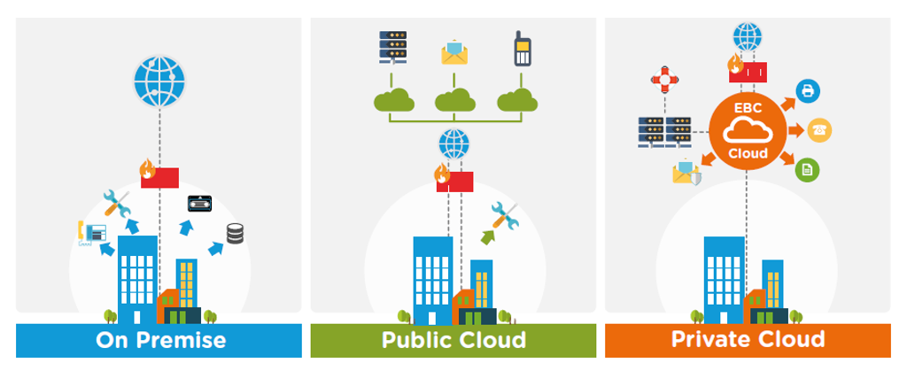
Cloud
클라우드(인터넷)을 통해 가상화 된 컴퓨터의 시스템 리소스를 요구하는 즉시 제공 On-Demand Availability
클라우드는 기존 한 대의 물리 호스트를 상대로 가동하던 기존 시스템과 달리 장치의 위치가 어디에 있던지, 사용자가 어떠한 장치를 사용하는지에 관계 없이 분산된 환경에서 하나의 네트워크나 허브를 연결하여 Application을 가동시킨다.

Slide 13
온프레미스(On-Premise)
지금까지의 대부분 기업에서 적용한 시스템 구축부터 운용까지의 형태
시스템 구축부터 운용까지 자체적으로 보유한 전산실에 직접 설치해 운용하는 방식
인프라 구성 요소(서버, 네트워크 등)를 요구사항에 맞춰 구축하고 운용
초기 시스템 투자 비용이 큼
시스템 이용량과 상관 없이 시스템 가동 이후 운용 비용 발생
Notes:
① 온프레미스(On-Premise)
- 지금까지의 대부분 기업에서 적용한 시스템 구축부터 운용까지의 형태
- 클라우드 같이 원격 환경이 아닌 시스템 구축부터 운용까지
자체적으로 보유한 전산실에 직접 설치해 운용하는 방식
- 인프라 구성 요소(서버, 네트워크 등)를 요구사항에 맞춰 구축하고 운용한다.
- 초기 시스템 투자 비용이 크며, 시스템 가동 이후 운용 비용도
시스템 이용량과 상관 없이 일정 금액을 부담해야한다

Slide 14
퍼블릭 클라우드 (Public Cloud)
인터넷을 경유하여 불특정 다수에게 제공되는 클라우드 서비스
초기 투자가 필요 없다.
제공할 서비스에 따라 IaaS/ PaaS/ SaaS 등이 있다.
Notes:
② 퍼블릭 클라우드 (Public Cloud)
- 인터넷을 경유하여 불특정 다수에게 제공되는 클라우드 서비스
- 초기 투자가 필요 없다.
- 제공할 서비스에 따라 IaaS/ PaaS/ SaaS 등이 있다.

Slide 15
Cloud Service Model
On-Premises
IaaS
PaaS
SaaS
응용프로그램
응용프로그램
기업관리
응용프로그램
응용프로그램
런타임
런타임
런타임
런타임
기업관리
통합보안
통합보안
통합보안
통합보안
벤더사관리
기업관리
데이터 베이스
데이터 베이스
데이터 베이스
벤더사관리
데이터 베이스
서버
서버
서버
서버
가상화
가상화
가상화
가상화
벤더사관리
서버 HW
서버 HW
서버 HW
서버 HW
저장소
저장소
저장소
저장소
네트워킹
네트워킹
네트워킹
네트워킹
Notes:
- IaaS (Infrastructure As A Service)
-> 서버, 스토리지, 네트워크를 가상화 환경으로 만들어, 필요에 따라
인프라 지원을 사용할 수 있게 서비스를 제공하는 형태.
-> OS부터 상위의 모든 플랫폼이나 어플리케이션을 사용자가 직접 올릴 수 있음
- PaaS (Platform As A Service)
-> 클라우드 컴퓨팅 서비스의 분류의 하나로서, 일반적으로 앱의 개발 및 시작과
관련된 인프라를 만들고, 유지보수하는 복잡함 없이
고객이 Application을 개발, 실행, 관리 할 수 있게 하는 플랫폼 제공
- SaaS (Software As A Service)
-> “On-Demand Software”, 소프트웨어 및 관련 데이터는 중앙에 호스팅 되고
웹 브라우저 등 클라이언트를 통해 사용자가 접속하는 소프트웨어 전달 모델

Slide 16
프라이빗 클라우드 (Private Cloud)
특정 기업 그룹에만 제공하는 서비스
이용자를 한정하여 보안 확보가 쉬우며,
독자적인 기능이나 서비스를 추가할 수 있다.
클라우드 벤더가 제공하는 서비스를 시스템 요구사항에 맞춰 조합하여 단기간에 인프라를 구축할 수 있으나 시스템 이용량만큼 요금이 부과
Notes:
③ 프라이빗 클라우드 (Private Cloud)
- 특정 기업 그룹에만 제공하는 서비스
- 이용자를 한정하여 보안 확보가 쉬우며,
독자적인 기능이나 서비스를 추가할 수 있다.
- 클라우드 벤더가 제공하는 서비스를 시스템 요구사항에 맞춰 조합하여
단기간에 인프라를 구축할 수 있으나 시스템 이용량만큼 요금이 부과된다.
>> 프라이빗 클라우드 기업이 직접 클라우드 환경을 구축 > 이를 기업내부에서 활용 또는 계열사에게 공개 (ex:Lg,현대,삼성)

Slide 17



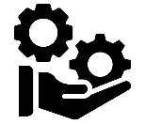
시스템 기반의 구축/운용 흐름
시스템 구축 계획 및 요구사항 정의
인프라 설계
인프라 구축 단계
운용 단계
Notes:
① 시스템 구축 계획 및 요구사항 정의
* 시스템 구축 범위 선정
* 프로젝트 체계화
* 인프라 요구사항 정의
* 기존 시스템과의 연계
* 예산 책정
* 시스템 마이그레이션 계획
② 인프라 설계
* 인프라 아키텍처 설계
* 네트워크 토폴로지 설계
* 장비 선택, 조달
* OS, 미들웨어 선택, 조달
(클라우드인 경우 서비스 선택)
(클라우드인 경우 서비스 선택)
* 시스템 운용 설계
* 시스템 마이그레이션 설계
③ 인프라 구축 단계
* 네트워크 부설
* 애플리케이션 라이브러리 설치
* 미들웨어 셋업
* 시스템 릴리즈 마이그레이션
* 서버 설치
* 테스트(네트워크 확인, 부하 테스트, 운용 테스트)
④ 운용 단계
* 서버 프로세스, 네트워크, 리소스, 배치Job모니터링
* OS, 미들웨어 버전 업그레이드
* 애플리케이션 버전 업그레이드
* 시스템 장애 시 대응
* 사용자 서포트
* 데이터 백업 및 정기 유지보수

Slide 18
인프라 구성 관리
인프라를 구성하는 하드웨어, 네트워크, OS, 미들웨어, Application 등의 구성 정보를 관리하고 적절한 상태로 유지하는 작업
가변 인프라
(Mutable infrastructure)
- On-Premise 환경(물리적 환경)에서의 인프라
- 한 번 구축하고 난 뒤 유지보수 하면서 최대한 오랫동안 사용하는 것이 일반적
- 여러가지 구성요소를 수정하면서 운영 관리
- 인프라 구축 규모가 크면 클수록 인프라 구성 관리에 대한 부담이 큼
불변 인프라
(Immutable infrastructure)
- 클라우드 환경(가상 환경)에서의 인프라
- 서버가 배포 이후 절대 변경되지 않는 형태의 인프라
- 만약 수정 사항이 생길 경우 공용 이미지에 적절한 수정을 한 새 서버가 Provision되어 기존 서버를 대체한다.
On-Premise 환경의 인프라 (물리적 환경)
Cloud 환경의 인프라 (가상 환경)
Notes:
**Provision : 사용자의 요구에 맞게 시스템 자원을 할당,배치, 배포해 두었다가 필요시 시스템을 즉시 사용할 수 있는 상태로 미리 준비해 두는 것

Slide 19
인프라 구성 관리
인프라를 구성하는 하드웨어, 네트워크, OS, 미들웨어, Application 등의 구성 정보를 관리하고 적절한 상태로 유지하는 작업
Mutable Server
Immutable Server
Out Of Server
Out Of Server
App v1
App v1
OS v1
OS v1
BUILD
PATCH APP
PATCH OS

Slide 20
인프라 구성 관리
인프라를 구성하는 하드웨어, 네트워크, OS, 미들웨어, Application 등의 구성 정보를 관리하고 적절한 상태로 유지하는 작업
Mutable Server
Immutable Server
In Of Server
In Of Server
App v1
App v1
OS v1
OS v1
BUILD
PATCH APP
PATCH OS

Slide 21
인프라 구성 관리
인프라를 구성하는 하드웨어, 네트워크, OS, 미들웨어, Application 등의 구성 정보를 관리하고 적절한 상태로 유지하는 작업
Mutable Server
Immutable Server
In Of Server
In Of Server
App v1
App v1
OS v1
OS v1
BUILD
PATCH APP
PATCH OS

Slide 22
인프라 구성 관리
App v2
인프라를 구성하는 하드웨어, 네트워크, OS, 미들웨어, Application 등의 구성 정보를 관리하고 적절한 상태로 유지하는 작업
In Of Server
OS v1
Mutable Server
Immutable Server
Out Of Server
Out Of Server
App v2
App v1
OS v1
OS v1
BUILD
PATCH APP
PATCH OS

Slide 23
인프라 구성 관리
인프라를 구성하는 하드웨어, 네트워크, OS, 미들웨어, Application 등의 구성 정보를 관리하고 적절한 상태로 유지하는 작업
Mutable Server
Immutable Server
In Of Server
In Of Server
App v2
App v2
OS v1
OS v1
BUILD
PATCH APP
PATCH OS

Slide 24
인프라 구성 관리
App v2
인프라를 구성하는 하드웨어, 네트워크, OS, 미들웨어, Application 등의 구성 정보를 관리하고 적절한 상태로 유지하는 작업
In Of Server
OS v1
Mutable Server
Immutable Server
App v2
Out Of Server
OS v2
Out Of Server
App v2
OS v2
BUILD
PATCH APP
PATCH OS

Slide 25
인프라 구성 관리
인프라를 구성하는 하드웨어, 네트워크, OS, 미들웨어, Application 등의 구성 정보를 관리하고 적절한 상태로 유지하는 작업
Mutable Server
Immutable Server
In Of Server
In Of Server
App v2
App v2
OS v2
OS v2
BUILD
PATCH APP
PATCH OS

Slide 26
What is Linux?

Slide 27
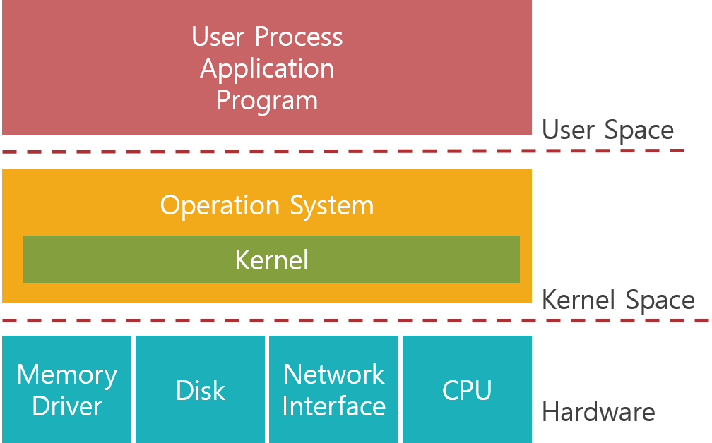
커널 (Kernel)
하드웨어 제어에 관한 OS의 핵심이 되는 기능
커널 (Kernel)의 주요 기능
디바이스 관리 - 디스크나 메모리의 특정 주소를 읽거나 씀 - 하드웨어를 디바이스 드라이버라는 소프트웨어로 제어
프로세스 관리 - 프로세스에 PID(Process Identifier)라는 식별자를 붙여 관리 - 프로세스 실행에 필요한 CPU를 적절하게 할당 - 실행될 프로세스의 스케줄링 감당
메모리 관리 - 메모리의 물리적인 용량을 넘어선 프로그램이나 데이터가 진행되면 하드디스크와 같은 보조기억장치의 가상 메모리 영역이 사용 됨
Notes:
커널
- 운영체제의 핵심이 되는 컴퓨터 프로그램의 하나로 하드웨어와 커널을 제외한 나머지 시스템 사이의 다리 역할을 수행한다.

Slide 28
파일 시스템
컴퓨터에서 파일이나 자료를 쉽게 발견 및 접근할 수 있도록 보관 또는 조직하는 시스템
VFS (Virtual File System)
Application Program
가상 파일 시스템 실제 파일 시스템 위의 추상 계층
클라이언트 응용 프로그램이 여러 파일 시스템에 같은 방법으로 접근 할 수 있게 하는 것
read()
…
write()
User Level
System Call Interface
다양한 파일 시스템을
일관된 형태로
인식하도록 함
VFS
iso9660
ext4
Kernel Level
CD-ROM
DISK
Hardware Level

Slide 29
Linux 디렉토리 구조
/
/bin
/etc
/usr
…
Notes:
/bin
-> 기본 명령어(Binary)들이 있는 디렉토리
-> 시스템 사용자, 일반 사용자 모두 이용하는 명령어들이 배치
/etc
-> OS나 Application이 작동하는데 필요한 디렉토리
ex) /etc/hosts, /etc/hostname, /etc/sysconfig
/usr
-> 일반 사용자들이 주로 사용하는 디렉토리
-> 일반 사용자들이 주로 사용하는 명령어들은 /usr/bin 에 위치

Slide 30
What is Container?

Slide 31
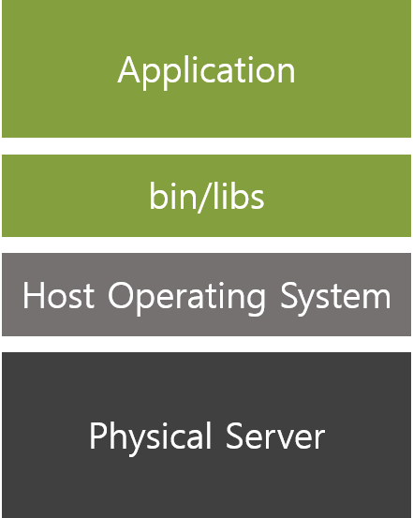
단일 서버
Evolution of Virtualization
Notes:
각 물리적 서버는 단일 Application만 실행 가능
→ 단점
각 Application마다 물리적 시스템이 필요하므로 비용 문제 발생
느린 배포
다른 물리적 시스템으로 마이그레이션(Migration) 어려움

Slide 32
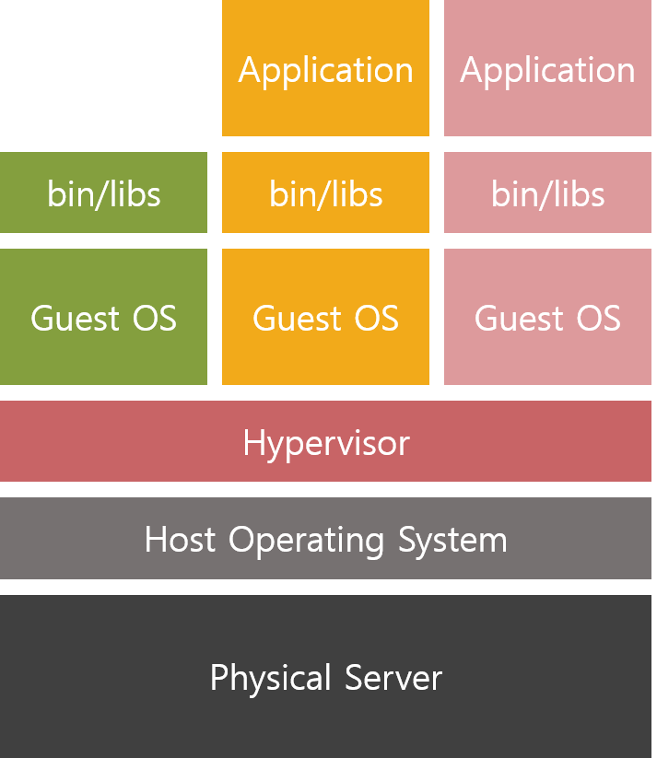
하이퍼바이저 가상 머신(Hypervisor Virtual Machine)
Evolution of Virtualization
Notes:
- Hypervisor 기반의 가상화
→ 기존 호스트 OS 위에 Hypervisor 계층이 추가 됨
→ Hypervisor 호스트 머신에는 여러 개의 VM(가상 머신)을 생성하고 실행하는
소프트웨어, 펌웨어 또는 하드웨어
→ Hypervisor가 생성한 VM은 서로 다른 게스트 운영 체제 세트를 실행하여
각 게스트 운영체제가 Application을 실행 할 수 있음
→ VVM (Virtual Machine Monitor/Manager)라고도 불림
→ 장점
각 Application의 물리적 시스템이 각 VM으로 나뉘어 비용이 절감됨.
클라우드 환경에 VM을 배포하면 요구사항에 따라 쉽게 확장할 수 있음.
확장 할 때 물리적 시스템을 추가 구성할 필요 없이 VM을 추가 구성하면 됨
→ 단점
각 VM에는 별도의 OS, 장치 드라이버 등이 설치 되어 있어야함.
다른 VM으로 포팅(이동)하려면 많은 작업이 필요함.

Slide 33
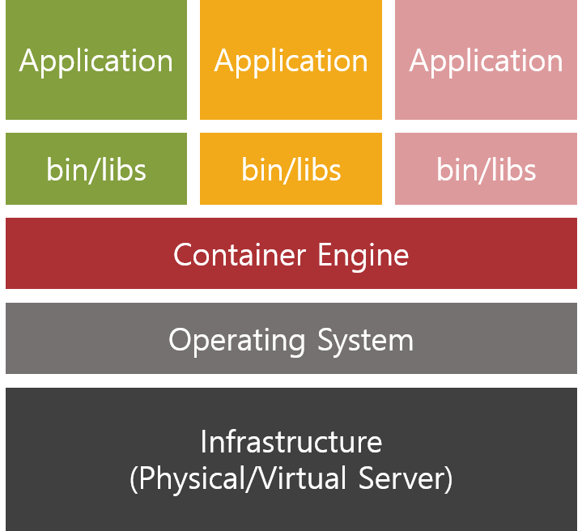
컨테이너 가상 머신(Container Virtual Machine)
Evolution of Virtualization
Notes:
Container 가상화 등장
VM 혹은 실제 물리적 머신 내부에 Container Engine이 있는 OS가 설치되어있음 → OS 수준의 가상화

Slide 34

컨테이너(Container)
호스트 OS 상에 논리적인 구획(Container)을 만들고 Application을 실행하기 위한 라이브러리등을 모아 마치 별도의 서버처럼 사용 할 수 있게 만든 것
Container는 namespace와 cgroups 리소스 관리 장치를 사용하여 분리된 환경 생성
데이터 영역에 대한 분리는 특정 디렉토리를 루트 디렉토리로 변경하는
chroot를 사용하여 분리 환경을 만든다
Notes:
** namespaces : 이름공간, 각 개체를 구분할 수 있는 범위를 나타내는 말로 하나의 namespace에는 단 하나의 객체만을 가리킨다.
** cgroups : Control Groups, 프로세스들의 자원의 사용을 제한하고 격리시키는 Linux Kernel 기능

Slide 35
가상 머신(Container Virtual Machine)
Evolution of Virtualization
Notes:
Hypervisor 가상화와 Container 가상화의 차이
-> Hypervisor는 각 Kernel에서 개별 Kernel로 실행 되며 하드웨어 수준에 가상화가 이루어지는 반면, Container는 호스트 Kernel을 사용하며 호스트 OS에서 가상화가 수행됨.
(실행속도가 빠르고 성능의 손실이 거의 없음)

Slide 36
What is Docker?

Slide 37
Docker
Application을 인프라와 분리하여 개발, 배포, 운영하기 위한 Container 가상화 기반의 오픈소스 플랫폼
Docker Image
이미지는 Docker Container를 만드는 지침이 포함 된 Read-Only템플릿
Docker는 Application 실행에 필요한 환경을 하나의 이미지로 모아두고 그 이미지를 사용하여 다양한 환경에서 Application실행 환경을 구축 할 수 있음
Docker Container
실행 가능한 이미지 인스턴스
기존 Container를 수정하여 새로운 이미지를 생성할 수 있다.
Container는 다른 Container와 해당 호스트 시스템과 격리되어있음

Slide 38
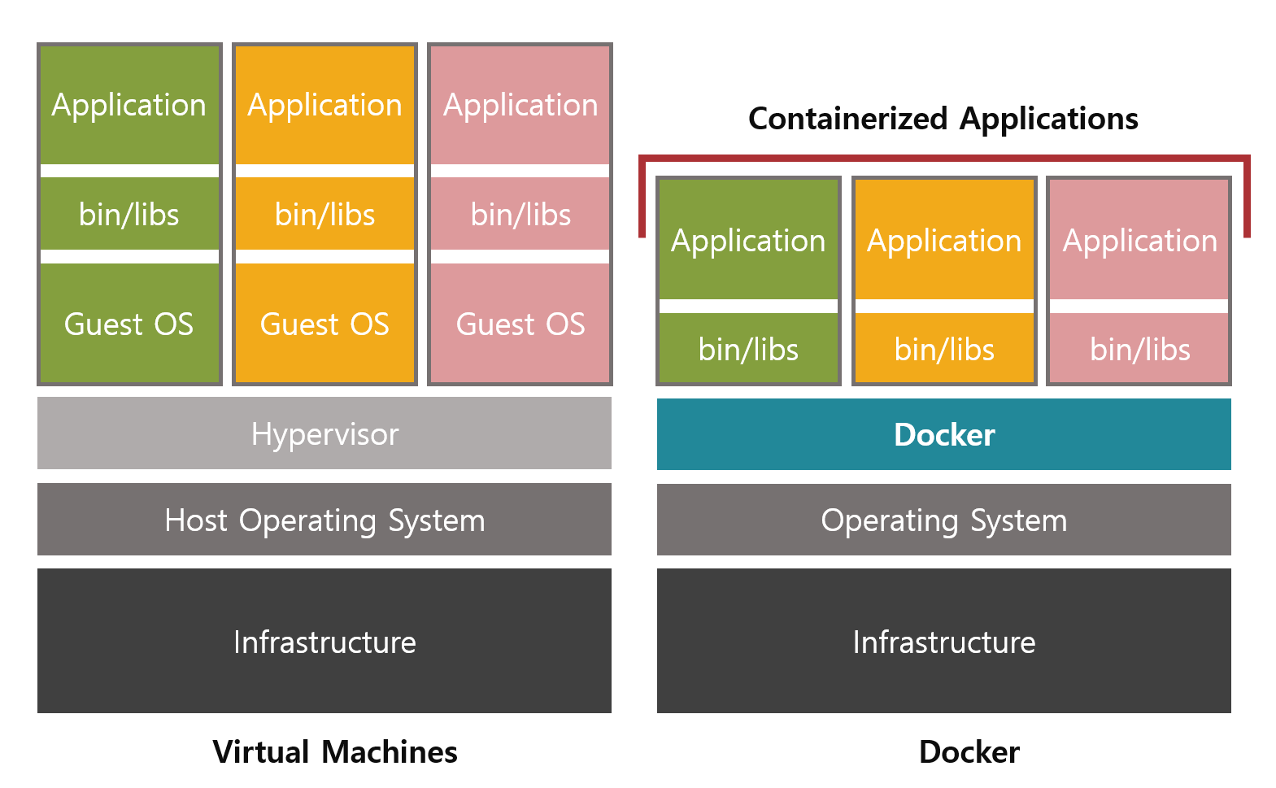
Docker Container
실행 가능한 이미지 인스턴스
기존 Container를 수정하여 새로운 이미지를 생성할 수 있다.
Container는 다른 Container와 해당 호스트 시스템과 격리되어있음

Slide 39
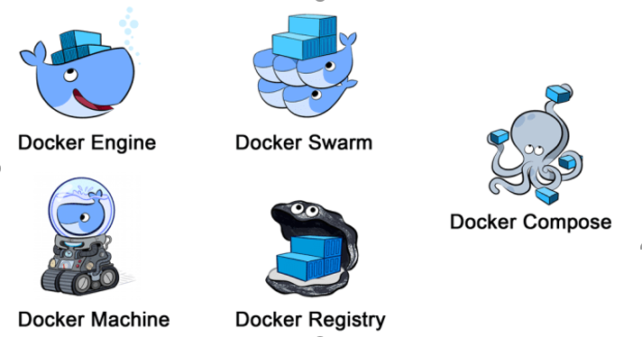
Docker Component – Docker Image를 만드는 기능

Slide 40
Docker Component – Docker Engine
Docker Daemon - Docker를 설치하고 실행하면 서버에서 실행되는 Daemon 프로그램 - Docker API 요청을 수신하고, 이미지, Container, 네트워크, volume과 같은 Docker 객체를 관리 - Docker 명령어를 수행
REST API - 프로그램이 Daemon 과 통신하고 수행 할 작업을 지시하는데 사용할 수 있는 인터페이스를 지정하는 것
CLI (command Line Interface) - CLI 명령을 통해 Docker 명령어 실행
Notes:
Docker의 핵심 기능 담당

Slide 41
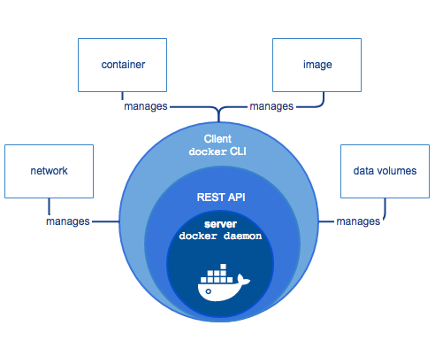
Docker Component – Docker Engine
Notes:
사용자는 직접 CLI 명령이나 Docker REST API를 사용한 스크립팅을 통해 Docker Daemon을 제어하거나 상호 작용함

Slide 42
Docker Component – Docker Registry
Docker의 이미지 저장
Docker Hub는 Docker의 공식 레지스트리 서비스 (기본적으로 이미지는 Docker Hub에서 찾도록 구성)
Docker Hub에선 Privet Registry도 실행 할 수 있다.
YML 형식
datasource1:
name: racoon_z
pass: password
url: jdbc:sql://100.100.100.100:4321/racoon_z
datasource2:
name: racoon_z
pass: password
url: jdbc:sql://101.102.103.104:4321/racoon_zcs
XML 형식
<bean id="StorageDir" class="org.springframework.core.io.FileSystemResource">
<constructor-arg>
<value>D:/DATA/storage/</value>
</constructor-arg>
</bean>
Docker Component – Docker Compose
다중 Docker Container Application을 정의하고 실행하기 위한 도구
YAML 파일을 사용하여 Application 서비스를 구성
Notes:
YAML Ain’t Markup Language
- Markup Language가 아니다.
기존에 어떤 프로그램의 설정을 저장하고 읽어들이는 방식은 xml을 써왔다 상위 테그에서 하위 테그로... 그리고 각 태그별 속성을 지정해놓고 해당 정보를 읽어들여 해당 값을 세팅하는 형식 정보를 적재하는 방식
YAML은 사람이 읽기 쉽고 쓰기 쉽도록 하기 위해 만들어진 약속이다

Slide 43
Docker Component – Docker Machine
가상 호스트에 Docker Engine을 설치하고 Docker-machine 명령으로 관리할 수 있는 도구
클라우드 환경에 Docker의 실행 환경을 명령으로 자동 생성하기 위한 툴
Docker Component – Docker Swarm
Docker Container를 위한 클러스터링, 스케쥴링 툴
Notes:
YAML Ain’t Markup Language
- Markup Language가 아니다.
기존에 어떤 프로그램의 설정을 저장하고 읽어들이는 방식은 xml을 써왔다 상위 테그에서 하위 테그로... 그리고 각 태그별 속성을 지정해놓고 해당 정보를 읽어들여 해당 값을 세팅하는 형식 정보를 적재하는 방식
YAML은 사람이 읽기 쉽고 쓰기 쉽도록 하기 위해 만들어진 약속이다

Slide 44
Docker Component – Docker Image를 만드는 기능

Slide 45
Docker Component – Container를 작동시키는 기능

Slide 46
Docker Component – Docker Image를 공유하는 기능

Slide 47
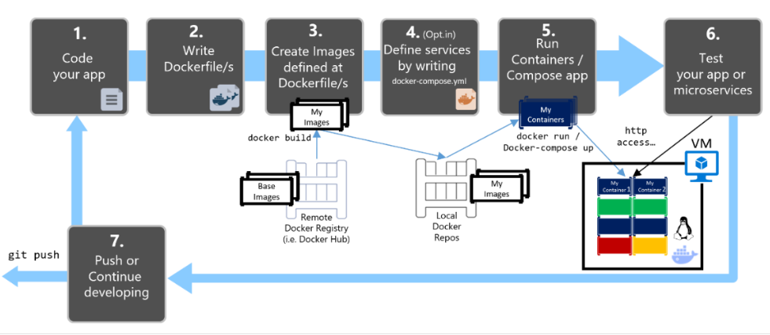
Docker Workflow

Slide 48
Docker Workflow – Image 생성 (Build)
Notes:
① Docker 이미지 생성(Build)
- Docker를 사용하여 개발한 Application의 실행에 필요한 모든 것을
포함하고 있는 Docker 이미지 생성

Slide 49
Docker Workflow – 생성 된 이미지로 Container 가동 (Run)
Notes:
② 테스트환경에서 생성된 이미지로 컨테이너 가동(Run)
- 개발/테스트 환경에서는 움직이지만 운영계에서는 움직이지 않는다.

Slide 50
Docker Workflow – Docker Registry에 공유 (Push)
Notes:
③ Docker Registry에 공유(Ship)
- 개발/테스트 완료 된 Application과 Application의 인프라 이미지를
Docker Registry를 이용하여 공유

Slide 51

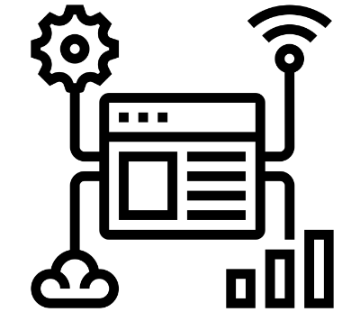
Docker Workflow – 운영 환경에서 공유된 이미지 다운로드(Pull)
Pull
운영계 반영
Notes:
④ 운영 환경에서 공유된 이미지 다운로드(Pull)

Slide 52
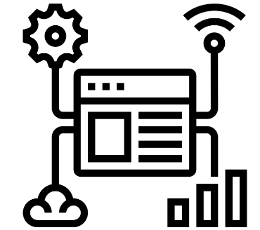
Docker Workflow – 운영 환경에서 다운받은 이미지로 컨테이너 실행(Run)
Notes:
⑤ 운영 환경에서 다운받은 이미지로 컨테이너 실행(Run)

Slide 53
Docker Workflow – Docker Registry의 이미지 다운로드(Pull)
Pull
Notes:
개발에서 공유된 이미지 다운로드(Pull)

Slide 54
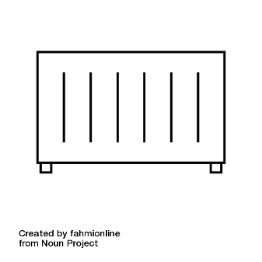
Docker Image 조작 – image build
Client
Registry
Docker_Host
docker_build
Docker daemon
docker_pull
Containers
Images
docker_run
docker_push
Notes:
client에서 docker run 을 한다면 (run >> docker pull + docker container create + docker container start + docker container attach
docker client에서 docker.sock 을 통해 docker daemon에게 명령어 전달
docker daemon 은 명령어를 수행 (이미지를 hub에서 갖고오고 container를 생성, container attach)
container와 client간 관리는 contaierd.sock를 통해 관리(container ps , run, exec 등등 )

Slide 55
Docker Image 조작 – image pull
Client
Registry
Docker_Host
docker_build
Docker daemon
docker_pull
Containers
Images
docker_run
docker_push
Notes:
client에서 docker run 을 한다면 (run >> docker pull + docker container create + docker container start + docker container attach
docker client에서 docker.sock 을 통해 docker daemon에게 명령어 전달
docker daemon 은 명령어를 수행 (이미지를 hub에서 갖고오고 container를 생성, container attach)
container와 client간 관리는 contaierd.sock를 통해 관리(container ps , run, exec 등등 )

Slide 56
Docker Image 조작 – image run
Client
Registry
Docker_Host
docker_build
Docker daemon
docker_pull
Containers
Images
docker_run
docker_push
Notes:
client에서 docker run 을 한다면 (run >> docker pull + docker container create + docker container start + docker container attach
docker client에서 docker.sock 을 통해 docker daemon에게 명령어 전달
docker daemon 은 명령어를 수행 (이미지를 hub에서 갖고오고 container를 생성, container attach)
container와 client간 관리는 contaierd.sock를 통해 관리(container ps , run, exec 등등 )

Slide 57
Docker Image 조작 – image run (image가 Docker Host에 없는 경우)
Client
Registry
Docker_Host
docker_build
Docker daemon
docker_pull
Containers
Images
docker_run
docker_push
Notes:
client에서 docker run 을 한다면 (run >> docker pull + docker container create + docker container start + docker container attach
docker client에서 docker.sock 을 통해 docker daemon에게 명령어 전달
docker daemon 은 명령어를 수행 (이미지를 hub에서 갖고오고 container를 생성, container attach)
container와 client간 관리는 contaierd.sock를 통해 관리(container ps , run, exec 등등 )

Slide 58
Docker Image 조작 – image push
Client
Registry
Docker_Host
docker_build
Docker daemon
docker_pull
Containers
Images
docker_run
docker_push
Notes:
client에서 docker run 을 한다면 (run >> docker pull + docker container create + docker container start + docker container attach
docker client에서 docker.sock 을 통해 docker daemon에게 명령어 전달
docker daemon 은 명령어를 수행 (이미지를 hub에서 갖고오고 container를 생성, container attach)
container와 client간 관리는 contaierd.sock를 통해 관리(container ps , run, exec 등등 )

Slide 59
Summary

Slide 60
Docker
- Application을 인프라와 분리하여 개발, 배포, 운영하기 위한 Container 가상화 기반의 오픈소스 플랫폼
- Go로 작성되었으며 Linux 커널의 여러 기능을 활용하여 기능을 제공
Docker Image
- Application과 Application 실행에 필요한 환경을 하나의 Read-Only 템플릿
Docker Container
실행 가능한 Image 파일
Container를 수정하여 Image 생성 가능
Notes:
Docker는 Go로 작성되었으며 Linux 커널의 여러 기능을 활용하여 기능을 제공합니다.

Slide 61
Docker를 사용해야하는 이유
변화하지 않는 실행 환경으로 멱등성(Idempotency) 확보 - Container 가상화를 기반으로 하여 불변 인프라 구축을 하기 때문에, 운영 서버에 변화를 줄 때 기존의 것을 파기하고 새로 구축하므로 멱등성을 신경 쓰지 않아도 됨
코드를 통한 실행 환경 구축 및 Application 구성 - 코드를 기반으로 인프라(Infrastructure as Code)를 정의하여 물리적 작업을 줄여 쉽게 같은 구성의 서버를 여러대 복제할 수 있음
실행 환경과 Application의 일체화로 이식성 향상 - Application과 Application 실행에 필요한 환경을 묶어서 이미지로 만든 후 배포 하기 때문에 개발자들의 작업 환경 차이를 줄임
시스템을 구성하는 Application 및 미들웨어 관리의 용이성 - 도커 컴포즈(Docker Compose)를 사용하여 여러 Container를 사용하는 Application도 쉽게 관리
Notes:
멱등성
연산을 여러 번 해도 결과값이 달라지지 않음
Ex Nodejs에서 nodebrew를 사용하여 stable(안정 버전)을 사용하여 다운받게 되면
다운 받을 때 버전을 적지 않으면 최신 버전이 다운받아 지는데
가변 인프라에서는 사용자마다 최신 버전이 다운받아져 환경이 달라질 수 있으나
불변 인프라에서는 서버를 변경하고 싶으면 기존 서버를 파기하고 수정된 서버를 구축하기 때문에
멱등성을 신경쓸 필요가 없어진다.

Slide 62
Q&A

Slide 63
Thank you :)

